Slide 1

Presentación actas y acuerdos
Reunión CNO 742
4 de abril de 2024

Slide 2
Actas

Slide 3
Actas pendientes
    ACTA 730: Publicada para comentarios el 5 de marzo. Comentarios de ISAGEN, GECELCA, XM, EPM y PROELECTRICA.
    ACTA 731: Publicada para comentarios el 5 de marzo. Comentarios de ISAGEN, PROELECTRICA y XM.
    ACTA 736: Publicada para comentarios el 2 de abril. Comentarios de PROELECTRICA, GECELCA y EPM.
    ACTAS 740 y 741 : Aún no han sido publicadas.

Slide 4
Acuerdos

Slide 5
Por el cual se aprueba la ampliación del plazo para la estimación del factor de conversión de la central hidroeléctrica Urrá
Cumplimiento: Acuerdos 694 de 2014 y 1671 de 2023
Concepto: Subcomité de Plantas y SURER
Recomendación: Comité de Operación

Slide 6
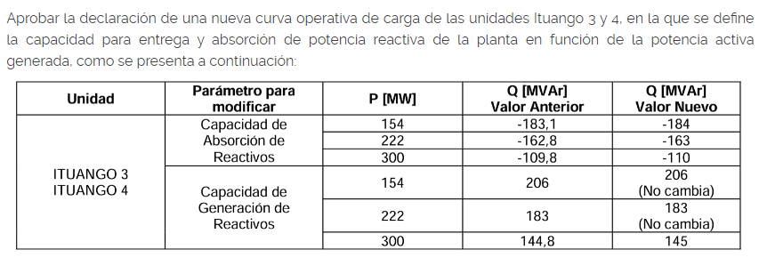
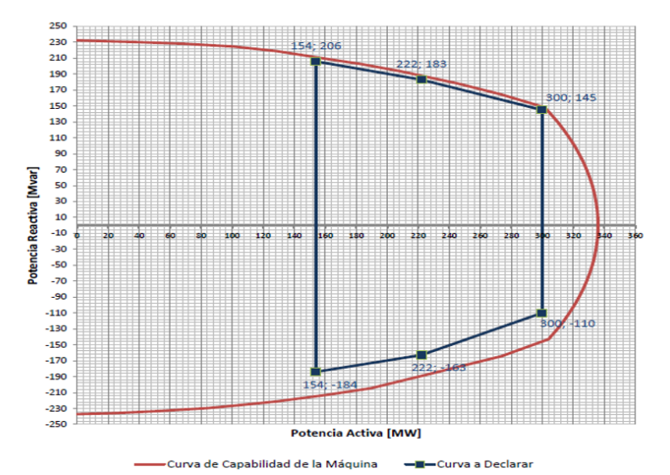
Por el cual se aprueba la incorporación del cambio en los límites de generación y absorción de potencia reactiva de las unidades Ituango 3 y 4
Cumplimiento: Acuerdos 1585 y 1586 de 2022
Concepto: Subcomité de Controles
Recomendación: Comité de Operación

Slide 7
Por el cual se aprueba la actualización del "Procedimiento de pruebas de las características del control de potencia activa/frecuencia de las plantas eólicas y solares fotovoltaicas conectadas al STN y STR"
Cumplimiento: Resoluciones CREG 23 de 2001, 060 de 2019
Concepto: Subcomité de Controles
Recomendación: Comité de Operación
Se incluyeron requisitos que aplican a los autogeneradores sin entrega de excedentes. (Concepto CREG del 28 de agosto de 2023)

Slide 8

Por el cual se actualiza el "Procedimiento para la realización de las pruebas de verificación de la curva de capacidad de las plantas de generación y autogeneradores eólicos y solares fotovoltaicas conectados al STN y STR"
Cumplimiento: Resoluciones CREG 025 de 1995, 060 de 2019
Concepto: Subcomité de Controles
Recomendación: Comité de Operación
Se actualiza el Procedimiento General para la realización de pruebas de verificación de la curva de capacidad con la inclusión de los requisitos que aplican a los autogeneradores sin entrega de excedentes. (Concepto CREG del 28 de agosto de 2023)

Slide 9
Por el cual se establecen los requerimientos para la obtención y validación de parámetros del generador y los modelos del sistema de excitación, control de velocidad/potencia y estabilizadores de sistemas de potencia de las unidades de generación sincrónicas del SIN despachadas centralmente, y se definen las pautas para las pruebas y reajustes de los controles de generación
Cumplimiento: Resoluciones CREG 23 de 2001, 060 de 2019
Concepto: Subcomité de Controles
Recomendación: Comité de Operación
Se actualizan los anexos 3, 4 y 5 del Acuerdo.
Anexo 3: se realizaron actualizaciones asociadas a los indicadores y se agregó la opción de uso de registros.
Anexo 4: se realizaron ajustes a las pruebas de validación del sistema de excitación y de reguladores de velocidad y se realizaron cambios al formato incluido en el Anexo 5.

Slide 10
Gracias

